Slide 1
Тема 7. Види опціонів
КУРС
Сільськогосподарське хеджування
В.Яворська,
Доцент кафедри організації підприємництва та біржової діяльності НУБІП

Slide 2
Ключові слова:
Строковий ринок
Ринок деривативів
Деривативи
Фінансові деривативи
Товарні деривативи
Опціон
Кол опціон
Пут опціон
Опціонна премія

Slide 3
Зміст
7.1. Опціон кол.
7.2. Опціон пут.
7.3. Премія опціонів.

Slide 4
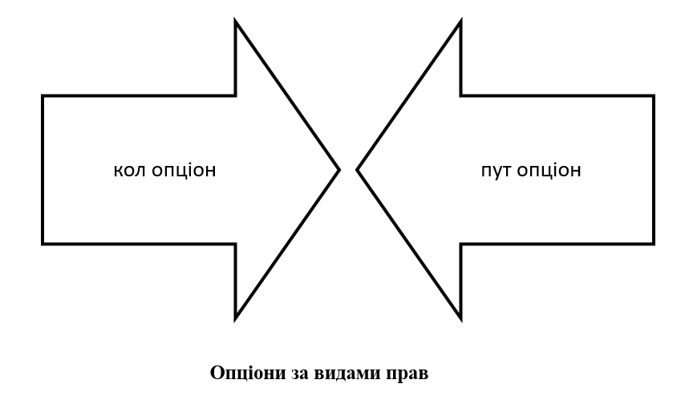

Slide 5
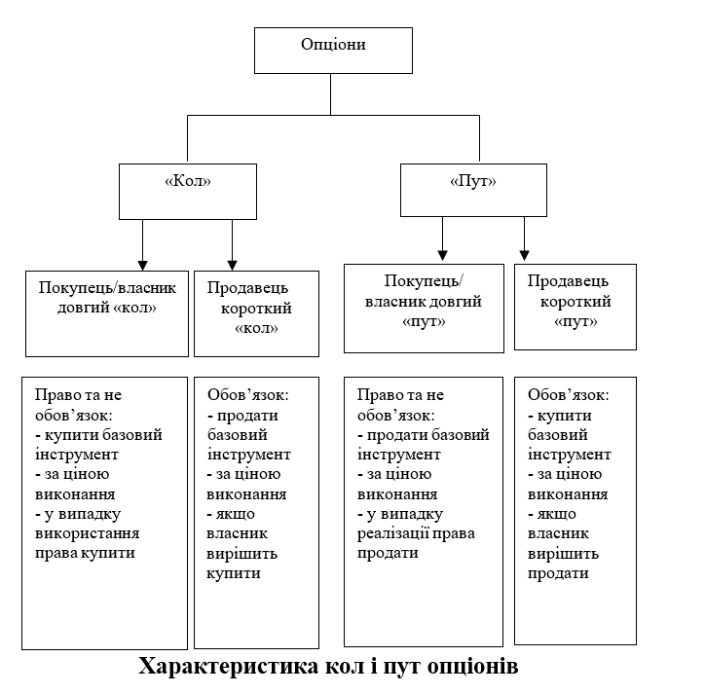

Slide 6
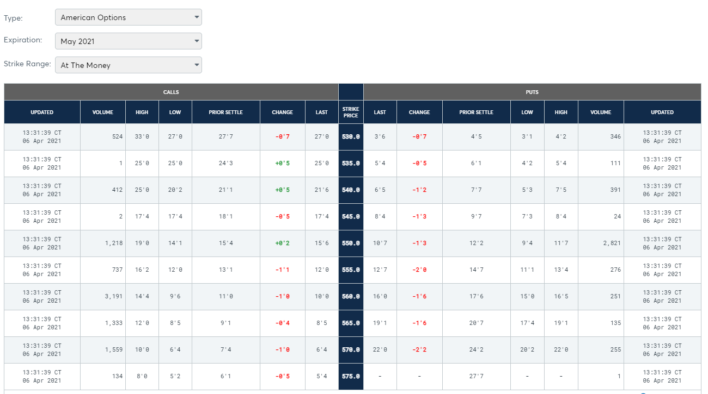

Slide 7
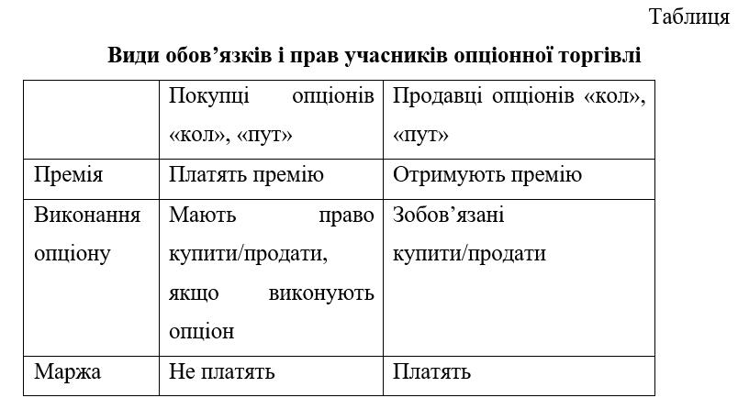

Slide 8
Існує два типи товарних опціонів: «опціон кол» і «опціон пут».
Опціон кол передбачає право придбання базового ф'ючерсного контракту, опціон пут -право продати такий
контракт.
Важливо відзначити, що опціон кол і опціон пут не є ні протилежними позиціями.

Slide 9
Опціон кол і пут є окремими, досконало розробленими контрактами.
У кожного опціона кола є покупець і продавець, так як і у опціона пут.
Покупці опціонів кол або опціона пут набувають права за конкретним опціоном.
Продавці опціонів кол або пут продають (передають) права за конкретним опціоном.

Slide 10
Премія сплачується відразу при покупці опціона.
Після того, як у покупця опціона є право, він не зобов'язаний ввести гарантійне забезпечення (маржу).
Покупці опціонів можуть реалізувати (виконати) свої права в любому часі до завершення дії опціона.

Slide 11
Опціони на аграрну продукцію на CME Group обертаються практично так само, як і основні ф'ючерсні контракти.
Всі операції відбуваються за конкурентними заявками
та пропозиціями, поданими через електронну торгову систему CME Globex або в торговому залі.

